Slide 1

Soutenance Projet 2
Pierre Schifflers

Slide 2
Problématique
Academy: Startup de EdTech
Formations en ligne pour un public de niveau lycée et universitaire
L’entreprise veut développer son offre internationale
Objectif: Informer le projet d’expansion grâce à une analyse pré-exploratoire d’un jeu de données de la World Bank

Slide 3
Environnement
Python Version 3.7.4
Anaconda Version 1.9.7
JupyterLab Version 1.1.4
Pandas
Matplotlib.pyplot
Tableau 2019.4

Slide 4
Données
Data
886,930 lignes
70 colonnes
PK: Country Code & Indicator Code
Series
3,665 lignes
21 colonnes
PK: Indicator Code
Country
241 lignes
32 colonnes
PK: Country Code
Country-Series
613 lignes
4 colonnes
PK: Series Code & Country Code
FootNote
643,638 lignes
5 colonnes
PK: Series Code & Country Code & Year

Slide 5
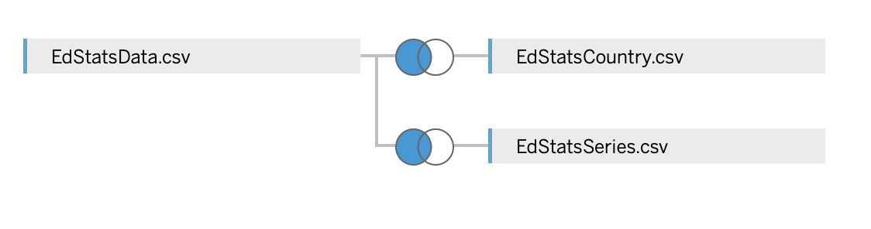
Data Model
Country Code
Indicator Code
EdStatsCountry-Series et EdStatsFootnotes n’ont pas été utilisé dans le contexte de cette analyse car ils n’apportent pas de plus value pour le moment.

Slide 6
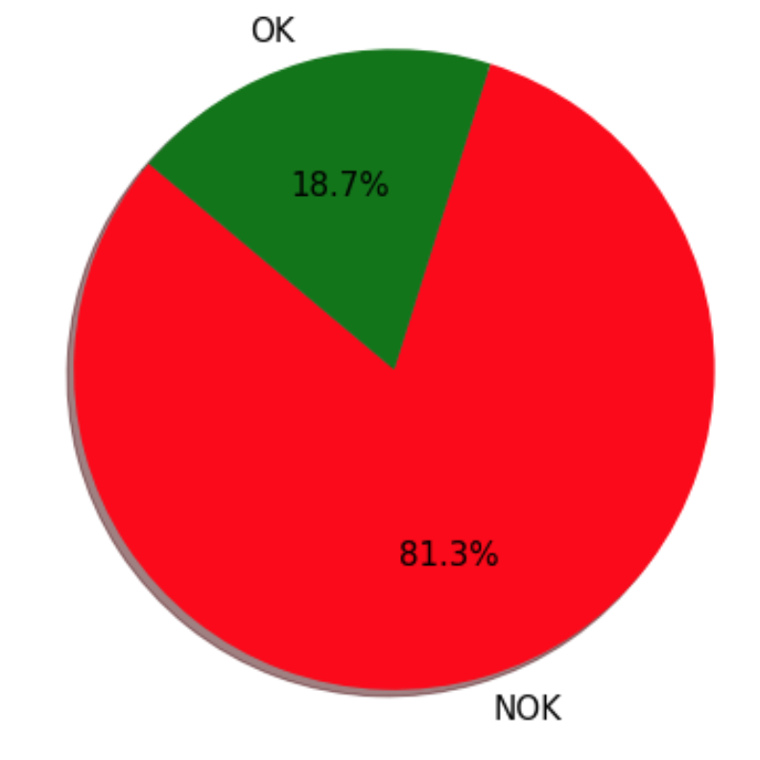
Analyse Pré-Exploratoire
Qualité du jeu de données
81.3% de données manquantes → Beaucoup d’indicateurs pour lesquels il n’y a pas de données pour certaines années.

Slide 7
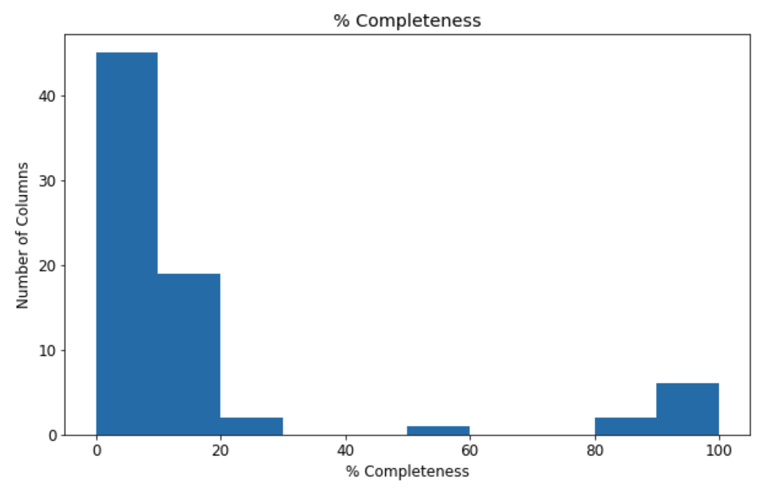
Analyse Pré-Exploratoire
Qualité du jeu de données
La majorité des colonnes contiennent entre 0 et 30% de valeurs non-nulles

Slide 8
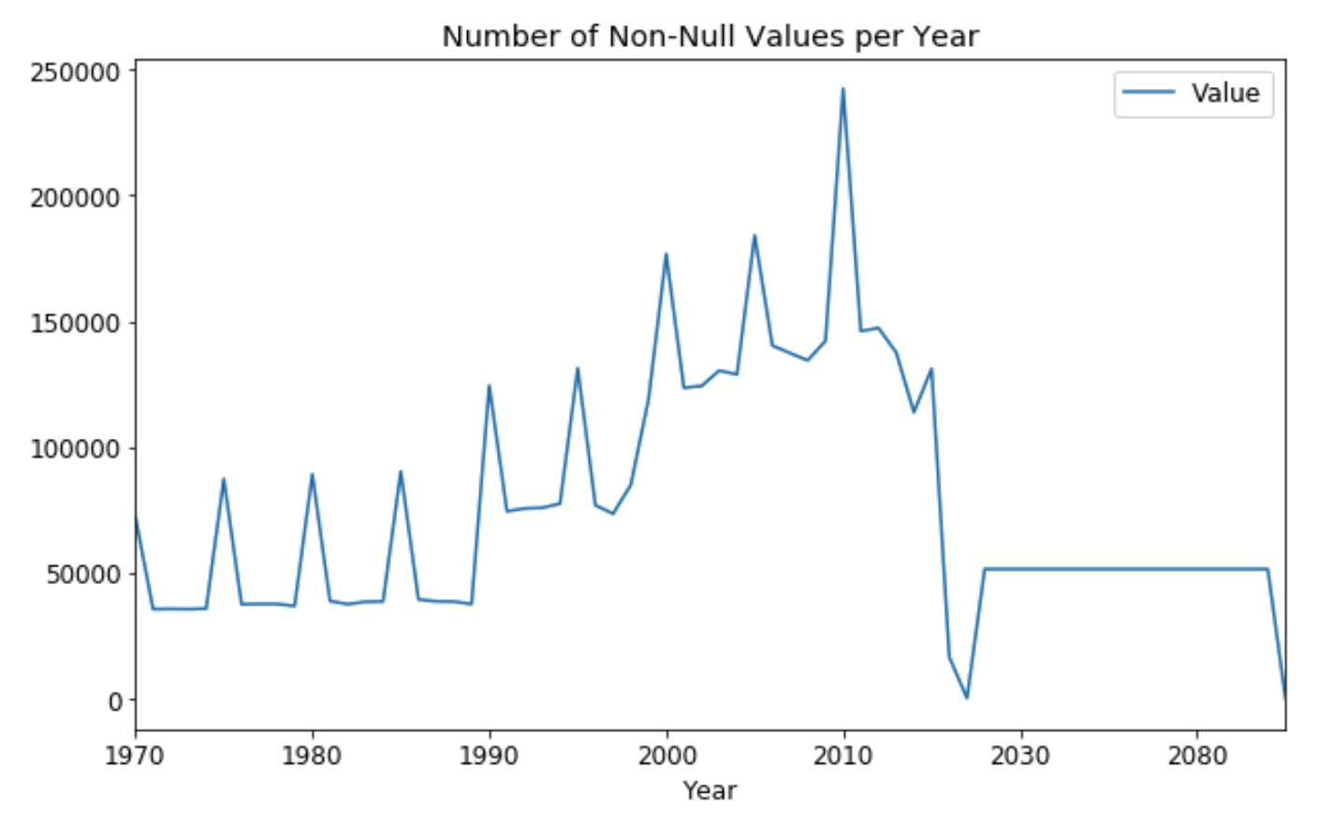
Analyse Pré-Exploratoire
Qualité du jeu de données
La disponibilité de données non-nulles s’améliore au fil des années.
La dernière année de données utilisables est 2016, après celle-ci, uniquement les indicateurs de projection sont disponibles pour les années futures (2020 - 2100)

Slide 9
Analyse Pré-Exploratoire
Données dupliquées
La présence de données dupliquées n’était pas un élément problématique dans ce jeu de données.
Le jeu de données total est de 886,930 lignes, ce qui correspond à:
242 pays (241 + ‘World’) * 3,665 indicateurs.

Slide 10
Analyse Pré-Exploratoire
Nettoyage des Données
Region
Les 242 pays contiennent des groupements de pays (‘World’, ‘Euro Area’, ‘Arab World’) n’étant pas liés à une région spécifique. Pour éviter de compter des pays en double, les pays non-liés à une région sont filtrés.
Années passées
Les données d’années passées sont moins intéressantes pour notre analyse et contiennent moins de données que les années récentes. Les années avant l’année 2010 sont filtrées.

Slide 11
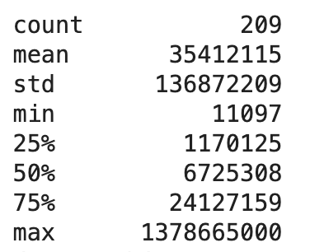
Analyse Pré-Exploratoire
Sélection de Données Pertinentes
Population du Pays
Les pays avec une faible population nous intéressent moins car ils représentent un grand effort d’implémentation pour un faible marché potentiel.
En regardant les statistiques de l’indicateur ‘Population, Total’ pour l’année 2016, nous pouvons filtrer tous les pays se trouvant en dessous du 25ème centile (< 1,170,125).
Notes:
Mean: 80.0% of countries
25th Percentile: 25.0%
50th Percentile: 49.0%
75th Percentile: 73.0%

Slide 12
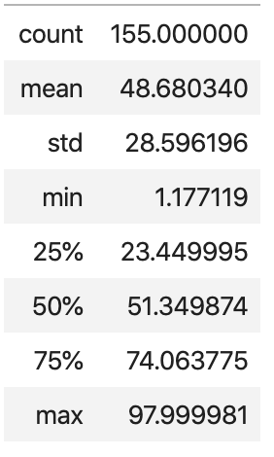
Analyse Pré-Exploratoire
Sélection de Données Pertinentes
Utilisation d’Internet
Afin de développer une entreprise de formations en ligne, il est impératif qu’une partie importante de la population utilise Internet.
En regardant les statistiques de l’indicateur ‘Internet Users per 100 People’’ pour l’année 2016, nous pouvons filtrer tous les pays se trouvant en dessous du 25ème centile (< 23.5%).
Notes:
Mean: 47.0% of countries
25th Percentile: 24.0%
50th Percentile: 48.0%
75th Percentile: 72.0%

Slide 13
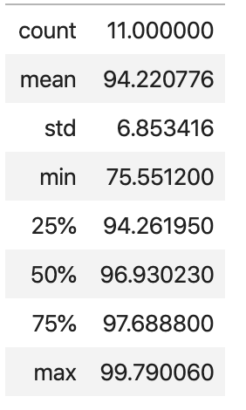
Analyse Pré-Exploratoire
Sélection de Données Pertinentes
Taux d’alphabétisation
Afin de développer une entreprise de formations en ligne, il est impératif qu’une partie importante de la population puisse lire et écrire
En regardant les statistiques de l’indicateur ‘Literacy Rate’’ pour l’année 2016, nous pouvons voir que suite à nos filtres précédents, le taux minimum d’alphabétisation est de 75.6%. Il n’est donc pas nécessaire de filtrer davantage de pays sur base de cet indicateur.

Slide 14
Analyse Pré-Exploratoire
Création de 2 jeux de données
Les indicateurs n’étant pas les mêmes pour les données des années passées et futures, j’ai séparé les données en deux jeux:
Passé (années 2010-2016)
Futur (années 2020-2100)

Slide 15
Analyse Pré-Exploratoire
Sélection d’indicateurs pour années passées
Afin de ne garder que les indicateurs ayant suffisamment de données pour une analyse, j’ai d’abord créé une liste d’indicateurs avec plus de 85% de valeurs non-nulles. 85% nous permet de garder au moins 1% des indicateurs disponibles.
Dans ces indicateurs, les indicateurs suivants semblent pertinents pour l’analyse:
Internet Users (per 100 People)
Population, ages 15-64, Total
Combiné en Population agée de 15-64 ans utilisant Internet (Population * Internet Users)
GDP per capita (current US$)

Slide 16
Analyse Pré-Exploratoire
Sélection d’indicateurs pour années futures
Dans les indicateurs de projection, les indicateurs suivants semblent pertinents pour l’analyse:
Population in thousands by highest level of academic achievement. Lower Secondary. Total
Population in thousands by highest level of academic achievement. Upper Secondary. Total
Population in thousands by highest level of academic achievement. Post Secondary. Total

Slide 17
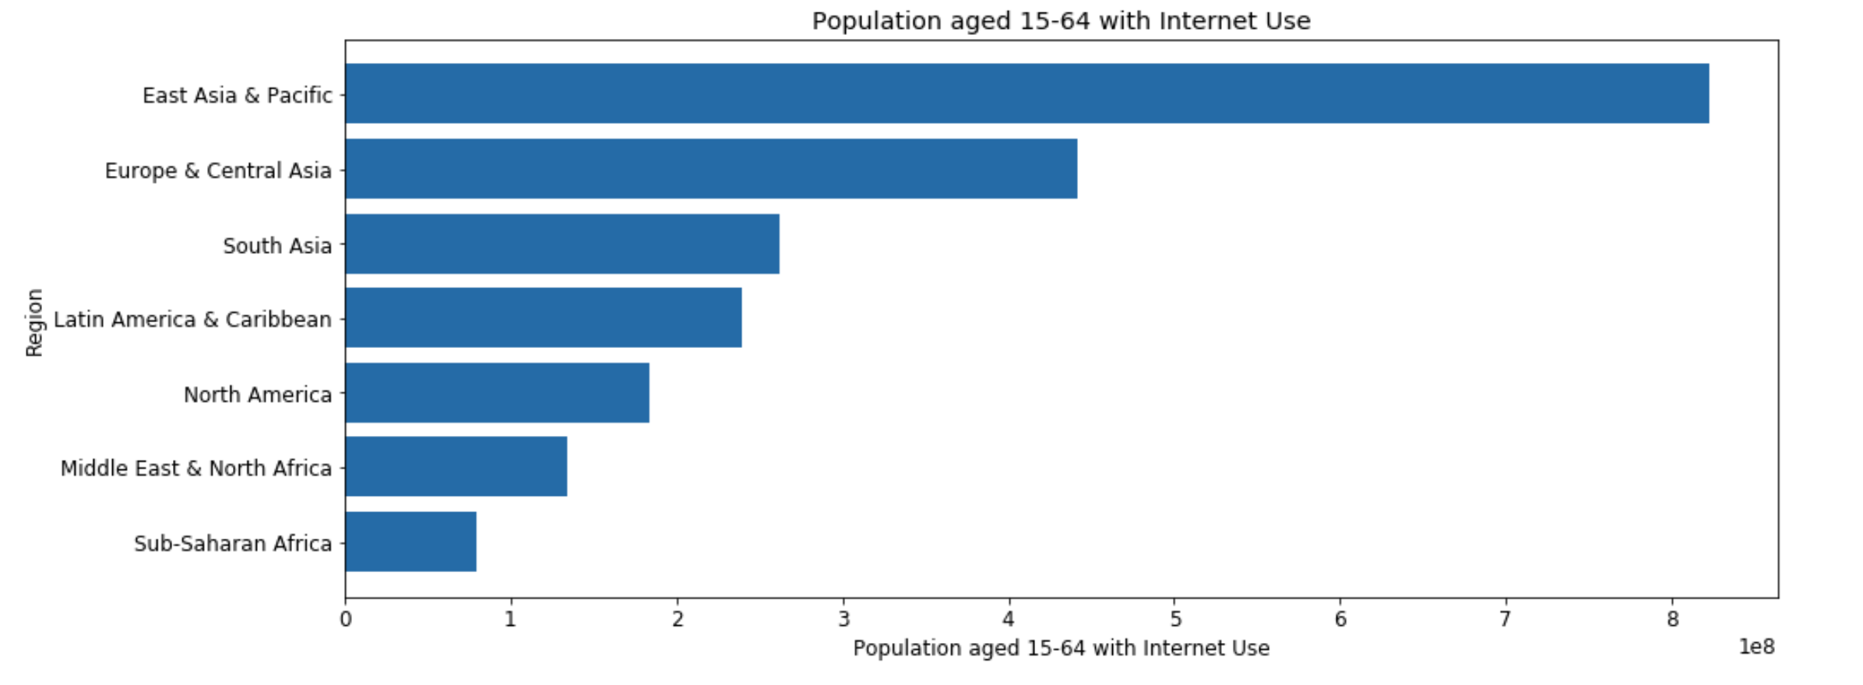
Résultats
Population d’Utilisateurs d’Internet
Internet Users % multiplié par la population âgée de 15-64 ans
Nous pouvons observer des grosses différences entre les régions

Slide 18
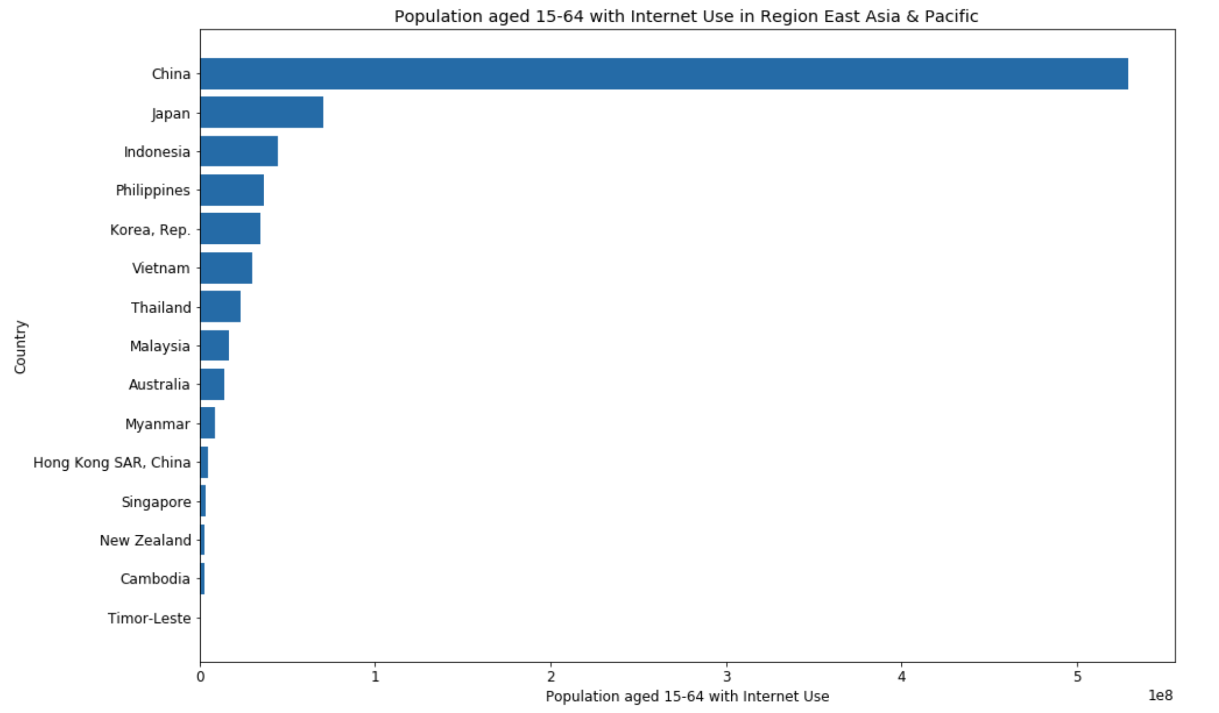
Résultats
Population d’Utilisateurs d’Internet
Nous pouvons voir d’importantes différences au sein des régions (exemple East Asia & Pacific)

Slide 19
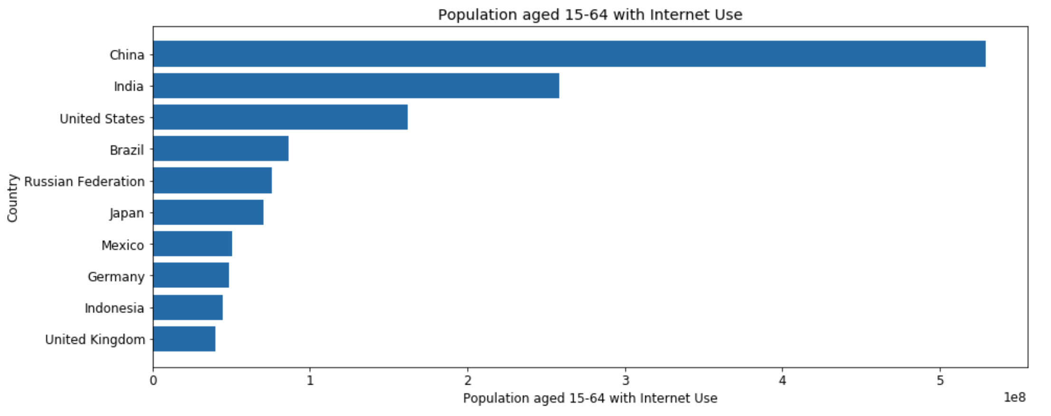
Résultats
Population d’Utilisateurs d’Internet
Top 10 des pays - toutes régions confondues

Slide 20
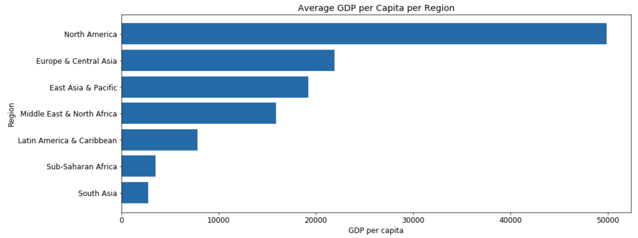
Résultats
GDP per Capita
Nous pouvons observer des grosses différences entre les régions*
*Moyenne non pondérée ne prenant pas en compte la population des pays se trouvant au sein de la région

Slide 21
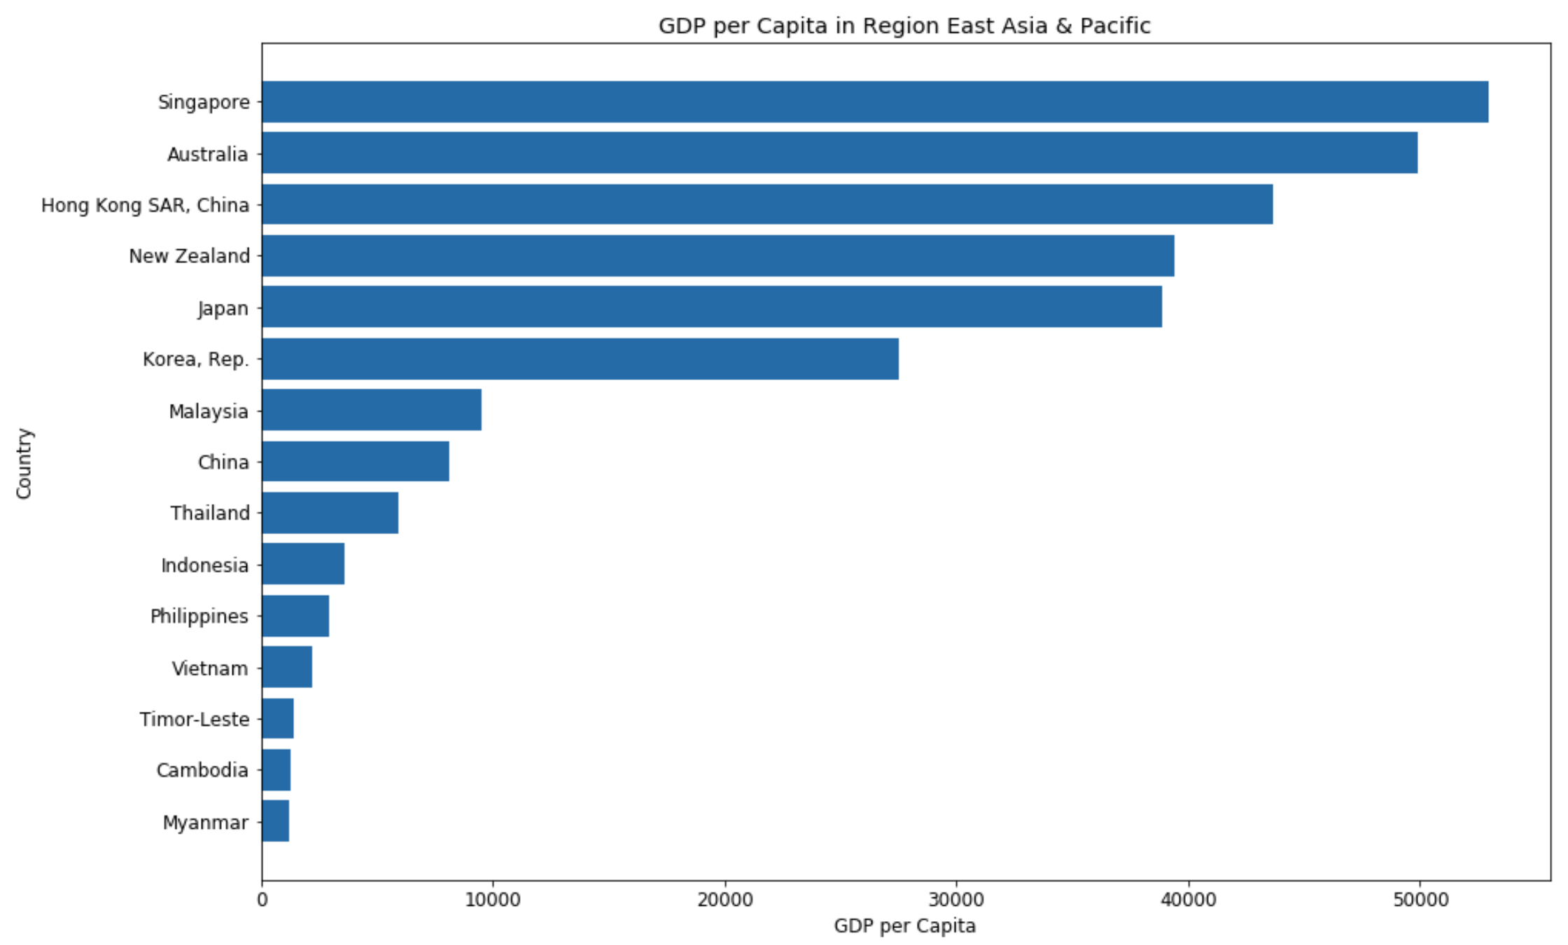
Résultats
GDP per Capita
Nous pouvons voir d’importantes différences au sein des régions (exemple East Asia & Pacific)

Slide 22
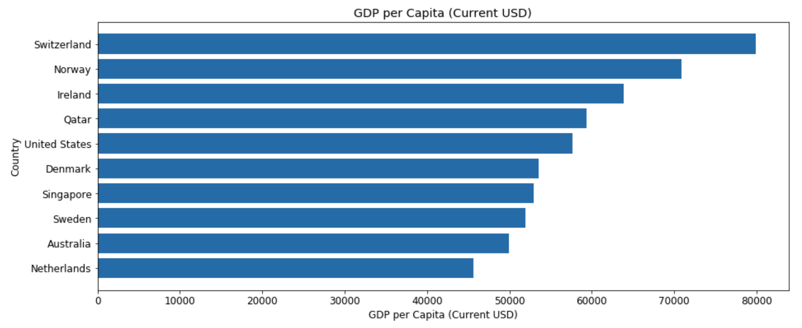
Résultats
GDP Per Capita (Current USD)
Top 10 des pays - toutes régions confondues

Slide 23
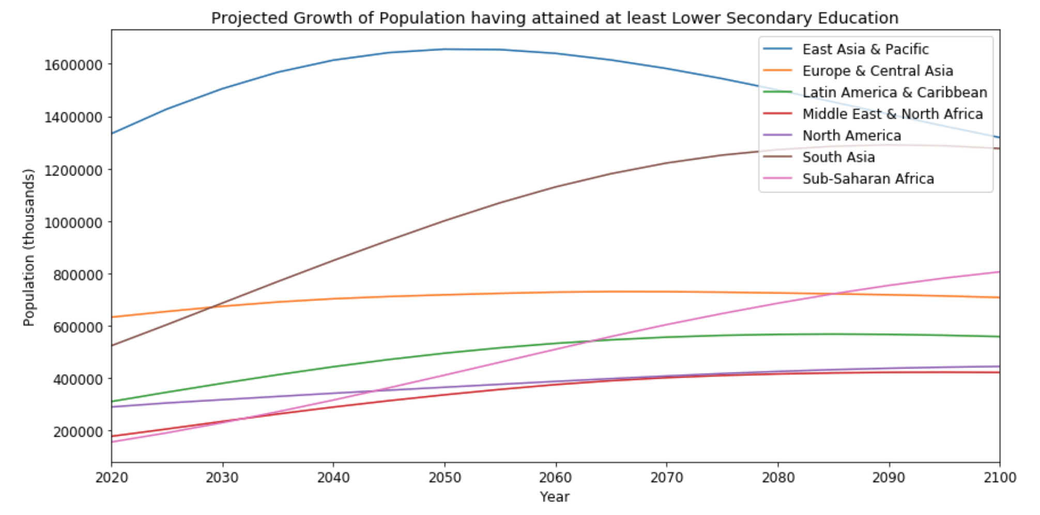
Résultats
Projections Futures
Les projections de population de clients potentiels révèlent des différences au sein des régions.

Slide 24
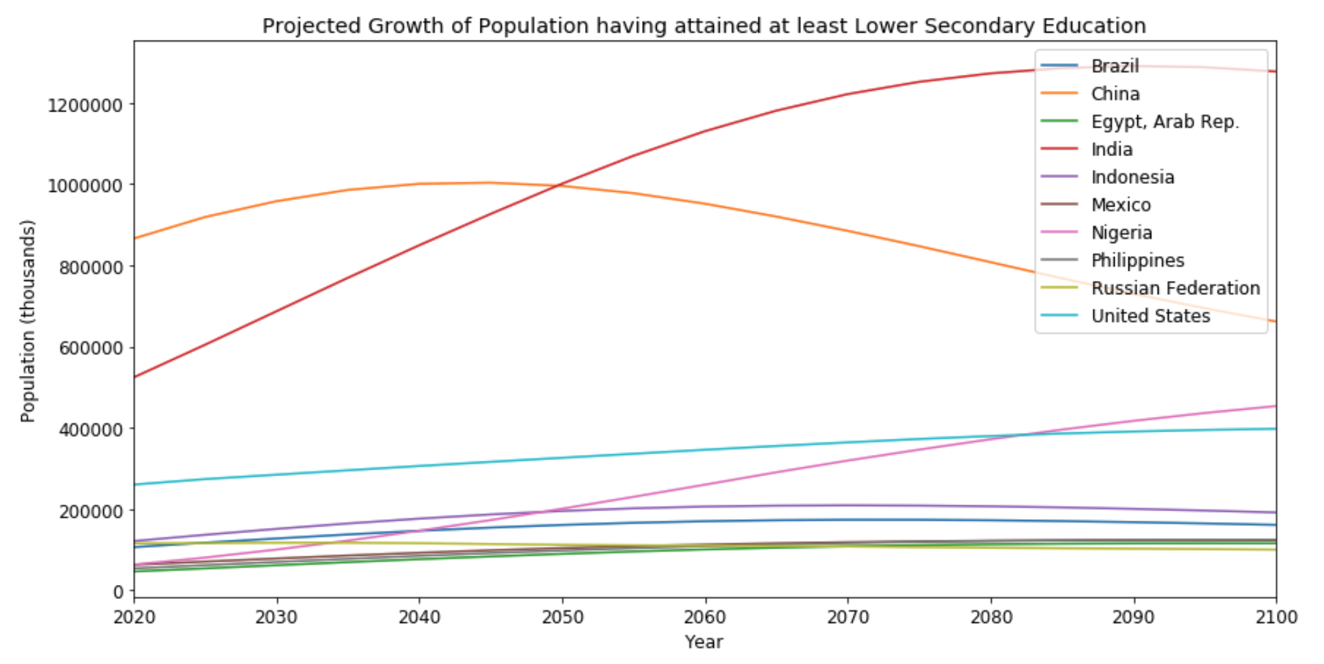
Résultats
Projections Futures
Top 10 des pays par projection de population de niveau ‘Lower Secondary’

Slide 25
Conclusions
Un seul pays se retrouve dans le top 10 des 3 indicateurs: United States.
Plusieurs pays se retrouvent dans le top 10 de population avec accès à Internet et top 10 de population future ayant un niveau Lower Secondary:
BRIC (Brazil, Russia, India, China)
Mexico
Indonesia
Avec la croissance de l’accès à Internet, plusieurs autres pays pourraient potentiellement devenir intéressants par la suite, notamment:
Nigeria, qui voit une forte croissance de population éduquée et qui est prédit d’avoir la 3ème plus large population au monde pour 2085.

